Slide 1
Dark Sky Park a Dark Sky Communities
Zásady, vize a reálné možnosti implementace
v oblasti spolupráce MAS Rozkvět a LAG Sterngartl Gusental
Armin Kaspar BSc
Martin Waslmeier
Úřad hornorakouské zemské vlády
Odbor ochrany životního prostředí/radiační ochrany
4021 Linz, Kärntnerstraße 10-12
Tel.: (+43 732) 77 20-145 32
E-mail: armin.kaspar@ooe.gv.at

Slide 2
Zásadní minimální požadavky Dark Sky Places
Noční obloha
Mléčná dráha viditelná pouhým okem
Žádné významné umělé zdroje světla v okolí
Světelné kopule viditelné jen ve velmi omezené míře
Závazek k veřejné osvětě
Nejméně 4 veřejné programy/akce ročně.
Efekt vzoru:
Projekt přátelský k noční obloze nebo
zapojte alespoň 2 externí partnery (komerční/univerzitní ...).
nebo spolupráce s nejméně 2 blízko ležícími obcemi

Slide 3
Zásadní minimální požadavky Dark Sky Places
Nastavení plánu řízení osvětlení (Light Management Plan/LMP)
Nejméně 2/3 veškerého venkovního osvětlení musí být v době podání žádosti v souladu s předpisy.
do 5 let: soupis svítidel a 90 % venkovního osvětlení podle normy LMP
do 10 let: 100 %
Program průběžného měření
Popis současných a očekávaných hrozeb
Veřejné značení
Výroční zpráva pro mezinárodní organizaci IDA (International Dark-Sky Association)

Slide 4
Společná kritéria pro Projekt INTERREG Noční krajina
Pro projekt Interreg musí existovat spojovací prvek mezi regiony.
Návrh -> meziregionální noční krajinná oblast se:
společným názvem
společnými závaznými kritérii

Slide 5
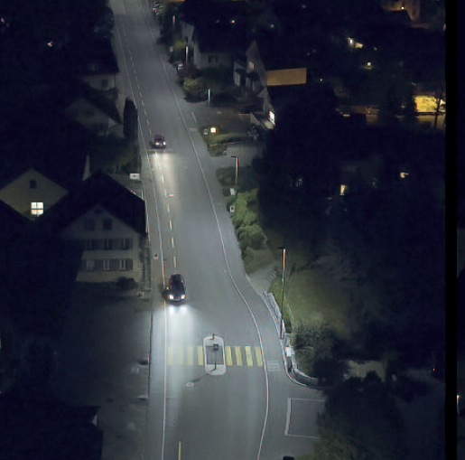
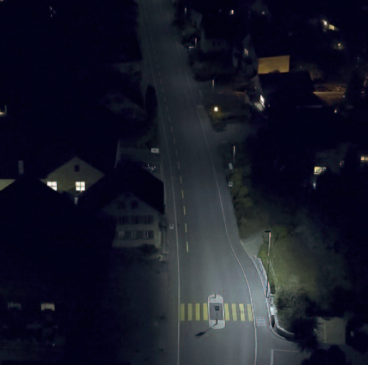
Společná kritéria pro Projekt INTERREG Noční krajina
Užitečné světlo
Při instalaci nebo modernizaci venkovního osvětlení je důležité se ptát na jeho nezbytnost. Světlo se používá jen tehdy, když je to opravdu nutné, jen tam, kde je to nutné, a jen v nezbytném množství. Musí však být zaručena bezpečnost veřejnosti.
Zdroj: Průvodce rakouským venkovním osvětlením

Slide 6
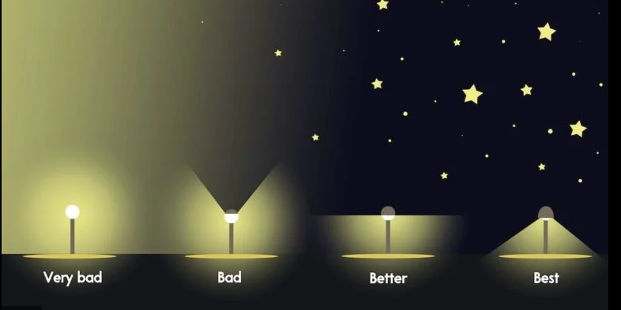
Společná kritéria pro Projekt INTERREG Noční krajina
Svítidla
Vnější osvětlení musí být navrženo takto:
zcela stíněné (full-cut-off)
cílené
množství světla omezené na minimální hodnoty norem
svítidla musí být pokud možno vybavena časovými spínači nebo snímači pohybu.
Zdroj: https://gostargazing.co.uk/light-pollution

Slide 7
Společná kritéria pro Projekt INTERREG Noční krajina
Barva světla
Při výběru barvy světla mějte na paměti toto:
Omezte množství světla v krátkovlnném pásmu na minimum.
Žádoucí jsou nižší teploty barev.
Maximální barva světla je 3000 K.
< 3000K
3300K-5300K
> 5300K
Zdrojový obrázek: https://www.lampenwelt.de/ratgeber/lichtfarbe-einfach-erklaert.html

Slide 8
Společná kritéria pro Projekt INTERREG Noční krajina
Světelné nápisy (reklamní cedule, billboardy atd.)
Tyto prvky musí splňovat následující požadavky:
Světla musí být zhasnuta od jedné hodiny po místním západu slunce do jedné hodiny před místním východem slunce (s výjimkou případů, kdy je to nutné pro orientaci nebo pro komerční podniky během běžné pracovní doby);
Svítivost po západu slunce nejvýše 100 cd/m² .

Slide 9
Společná kritéria pro Projekt INTERREG Noční krajina
Akce
Během návštěvnických aktivit (městské slavnosti, klubové večírky atd.) je třeba se vyhnout zbytečnému umělému venkovnímu osvětlení v noci.

Slide 10
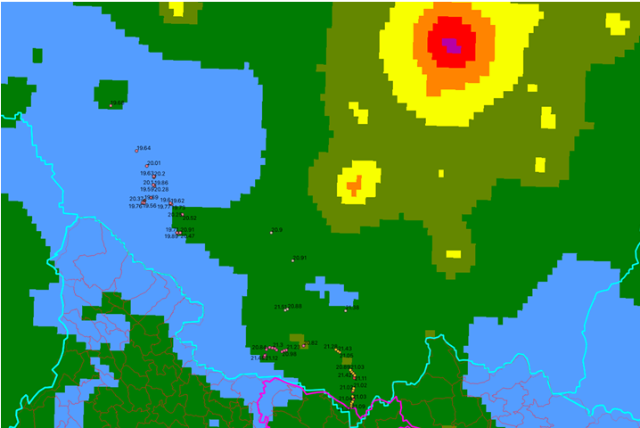
Vize pro MAS Rozkvět
Vyšší jas noční oblohy v severovýchodní části oblasti
Některé přítomné bodové zdroje světelných emisí
Hodnoty v jižní a severozápadní oblasti (oblast národního parku) splňují požadavky na certifikát Park tmavé oblohy (Dark Sky Park).

Slide 11
Reálné možnosti implementace
Návrh dalšího postupu:
Vyjádření ochoty obcí k modernizaci vybavení a spolupráci.
Sjednocující prvek regionů v podobě společného názvu a společně stanovených závazných kritérií -> INTERREG
Projekt INTERREG na přeměnu památek a kostelů
Po úpravě veškerého veřejného osvětlení analýza obou oblastí (samostatně)
Obnovený průzkum stávající certifikační základny (Dark Sky Park, Dark Sky Community, Urban Night Sky Place) a připravenost oblastí pro modernizaci vybavení a spolupráci.

